Slide 1

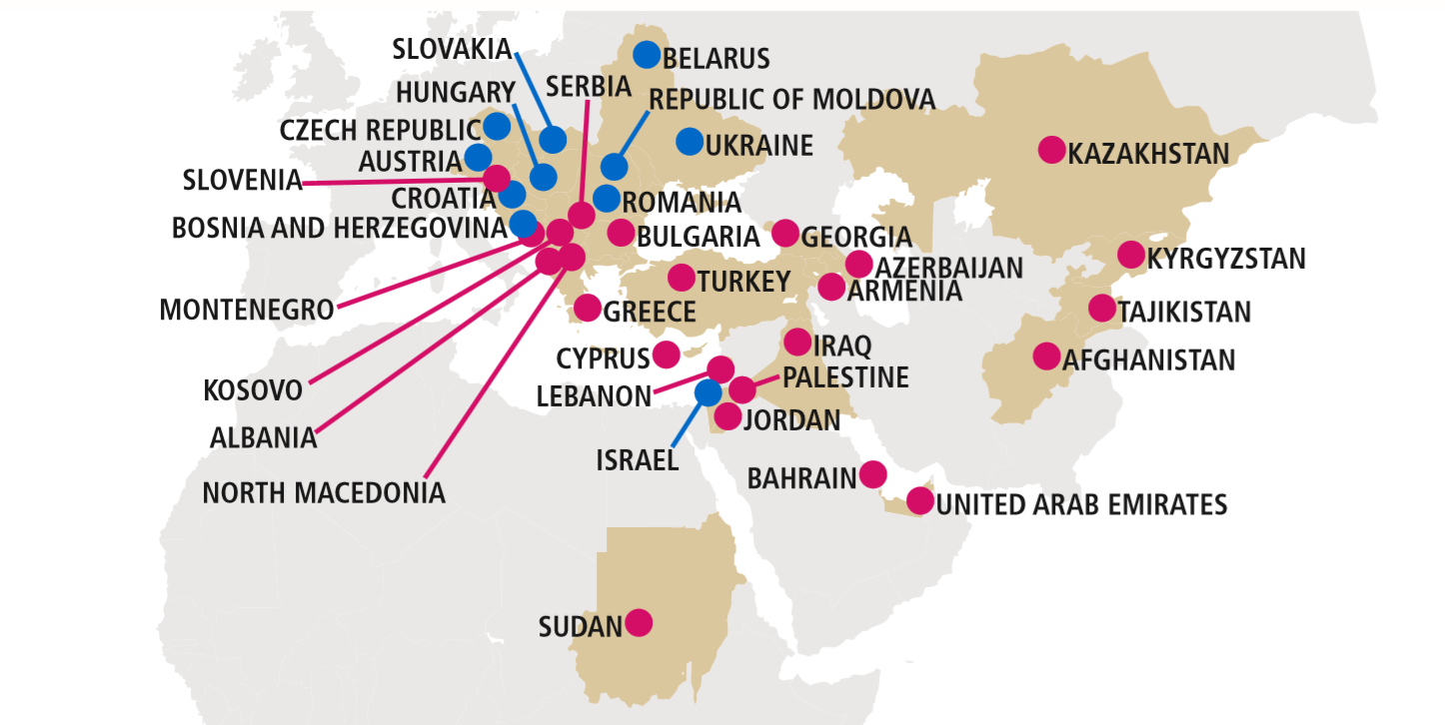

PELS 2026
Olomouc 20.-21.3. 2026
DIŠTRIKT 2240 ČESKÁ A SLOVENSKÁ REPUBLIKA
ROTARACT - Filip Maršálek, Daniel Šimek

Slide 2
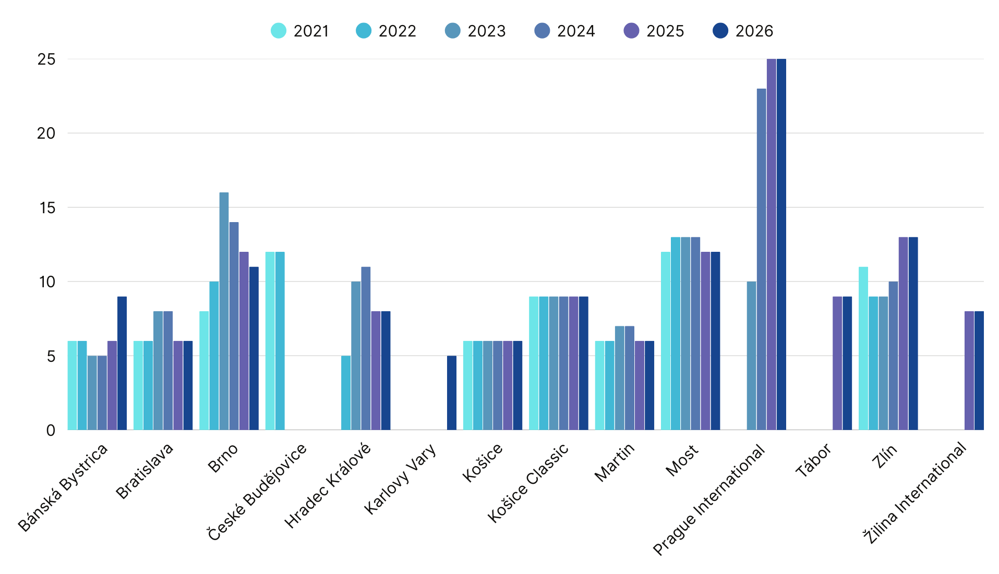
Distrikt v číslech
13 aktivních klubů

Slide 3
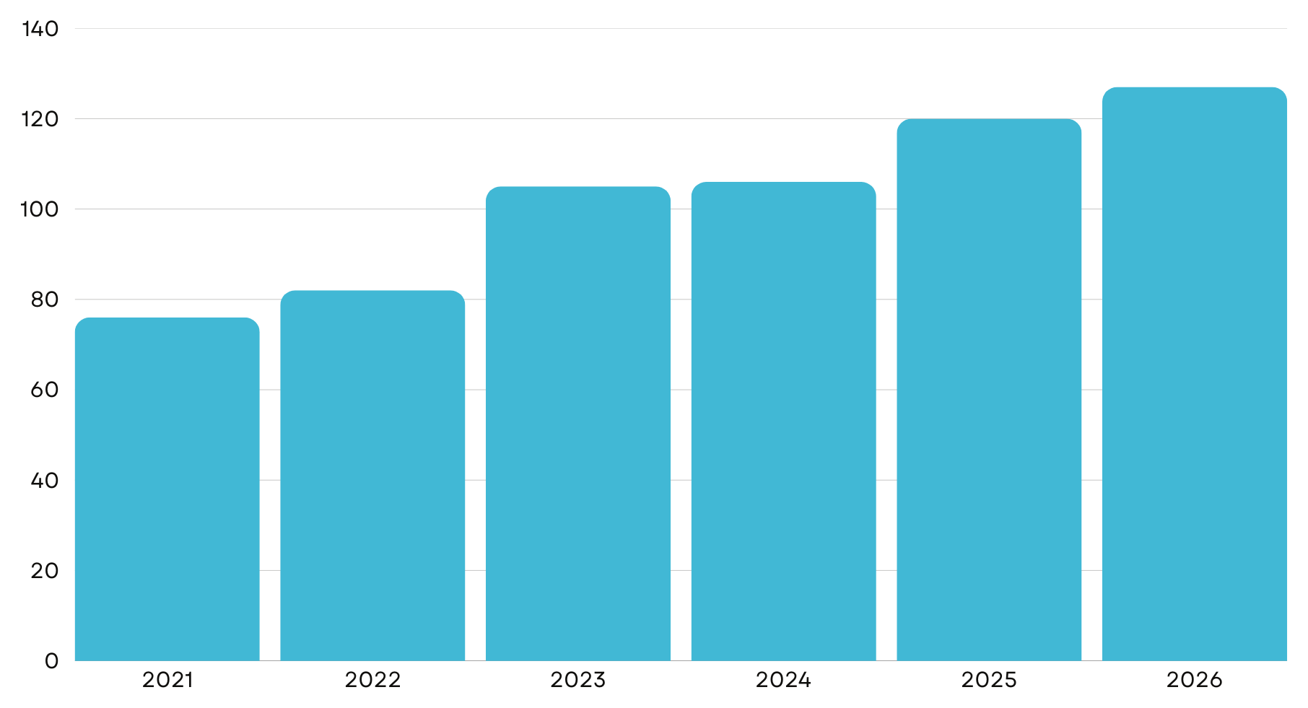
76 82 105 106 120 127
Distrikt v číslech

Slide 4
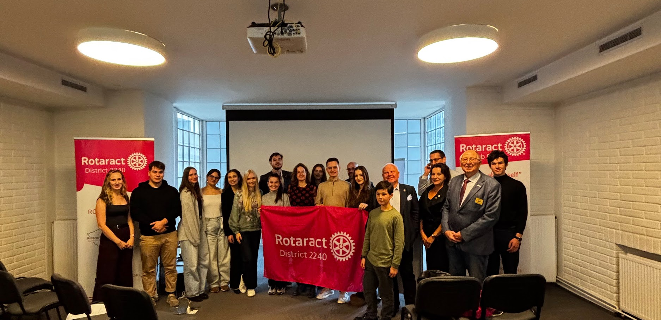
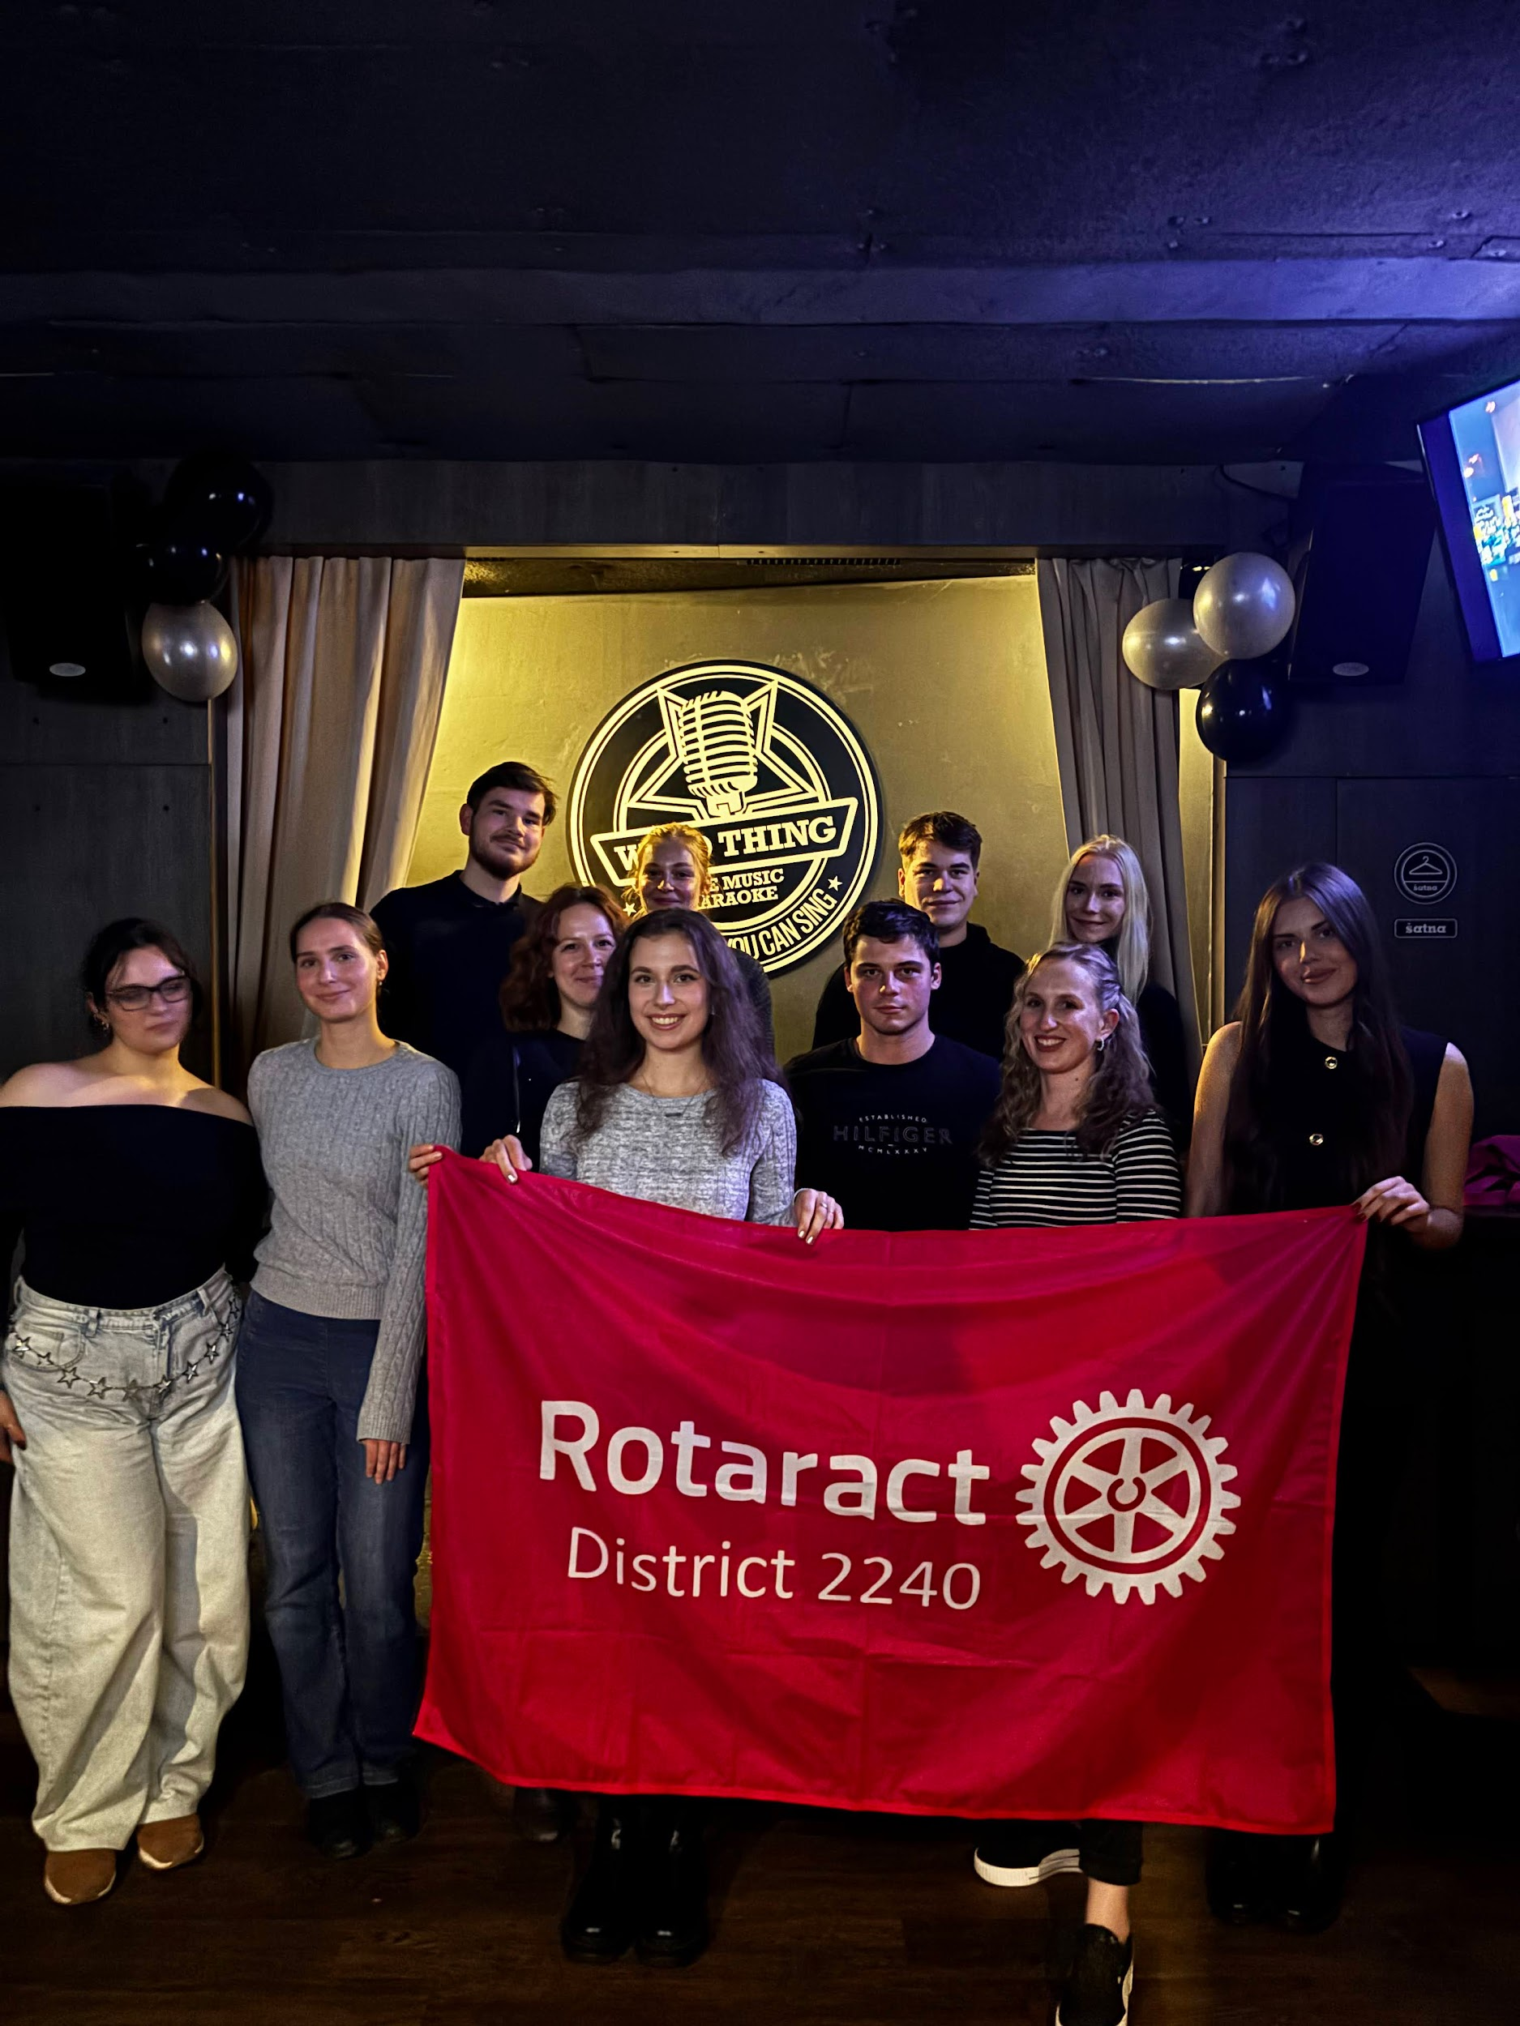
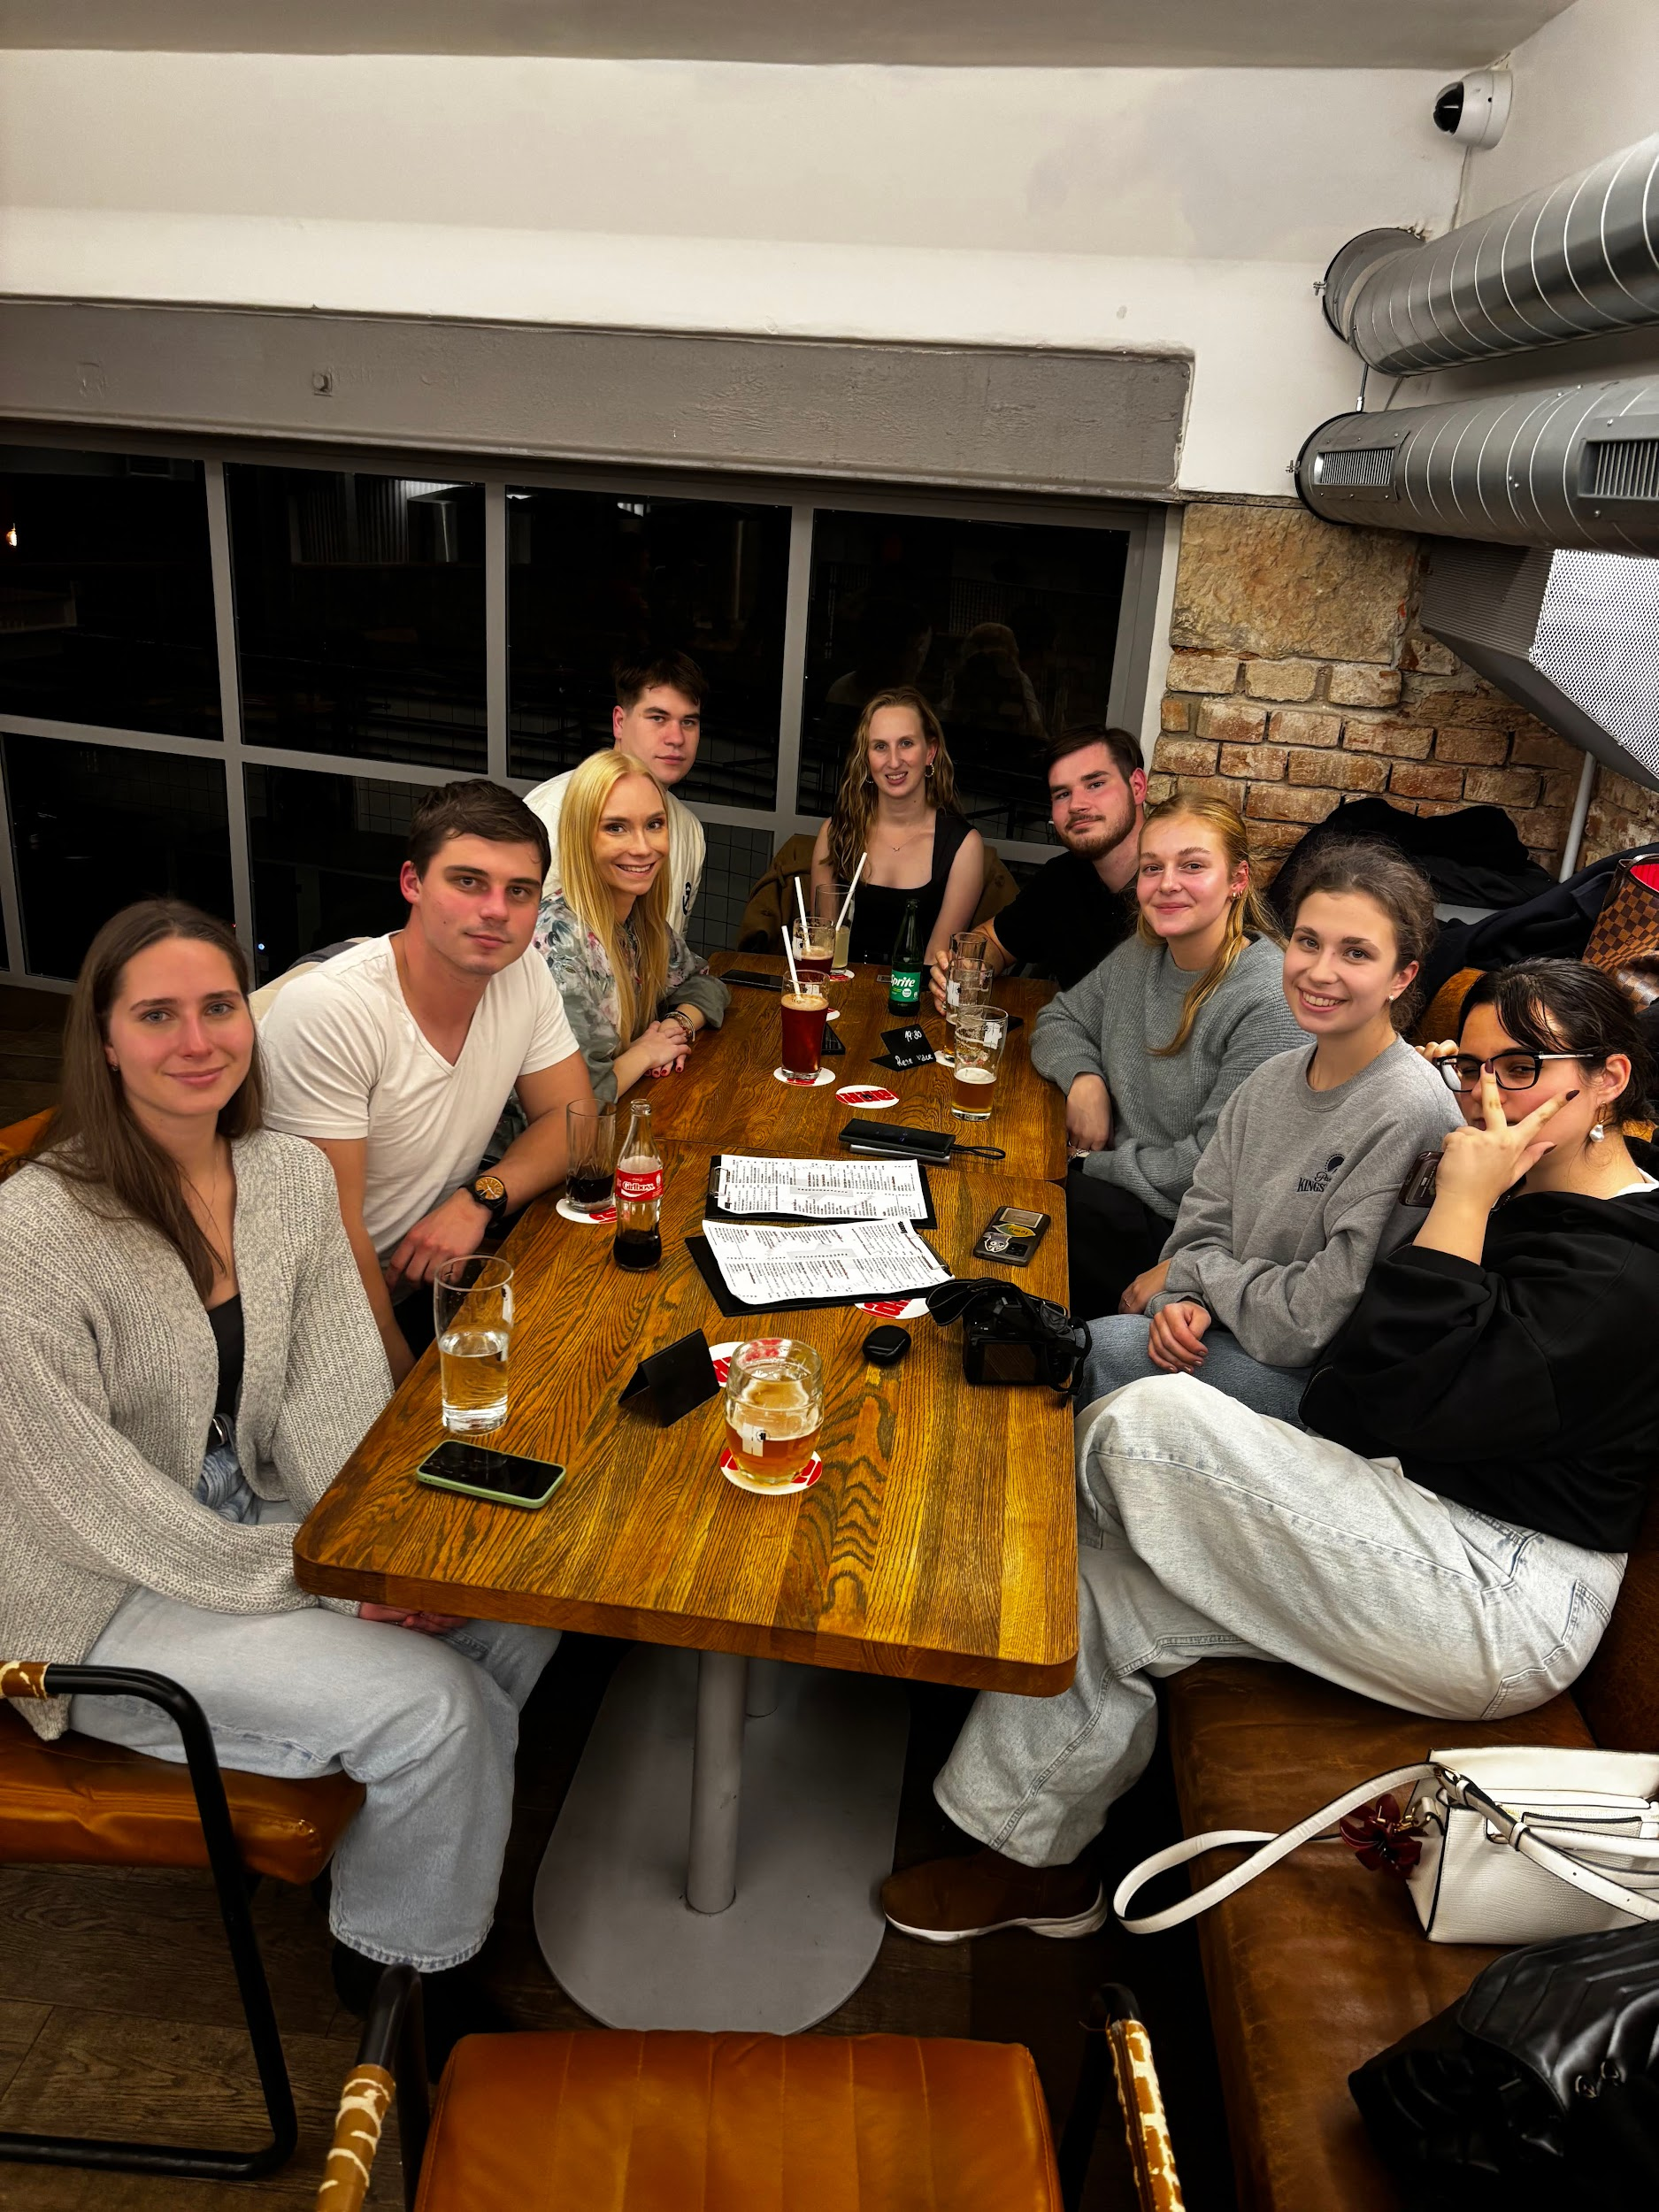
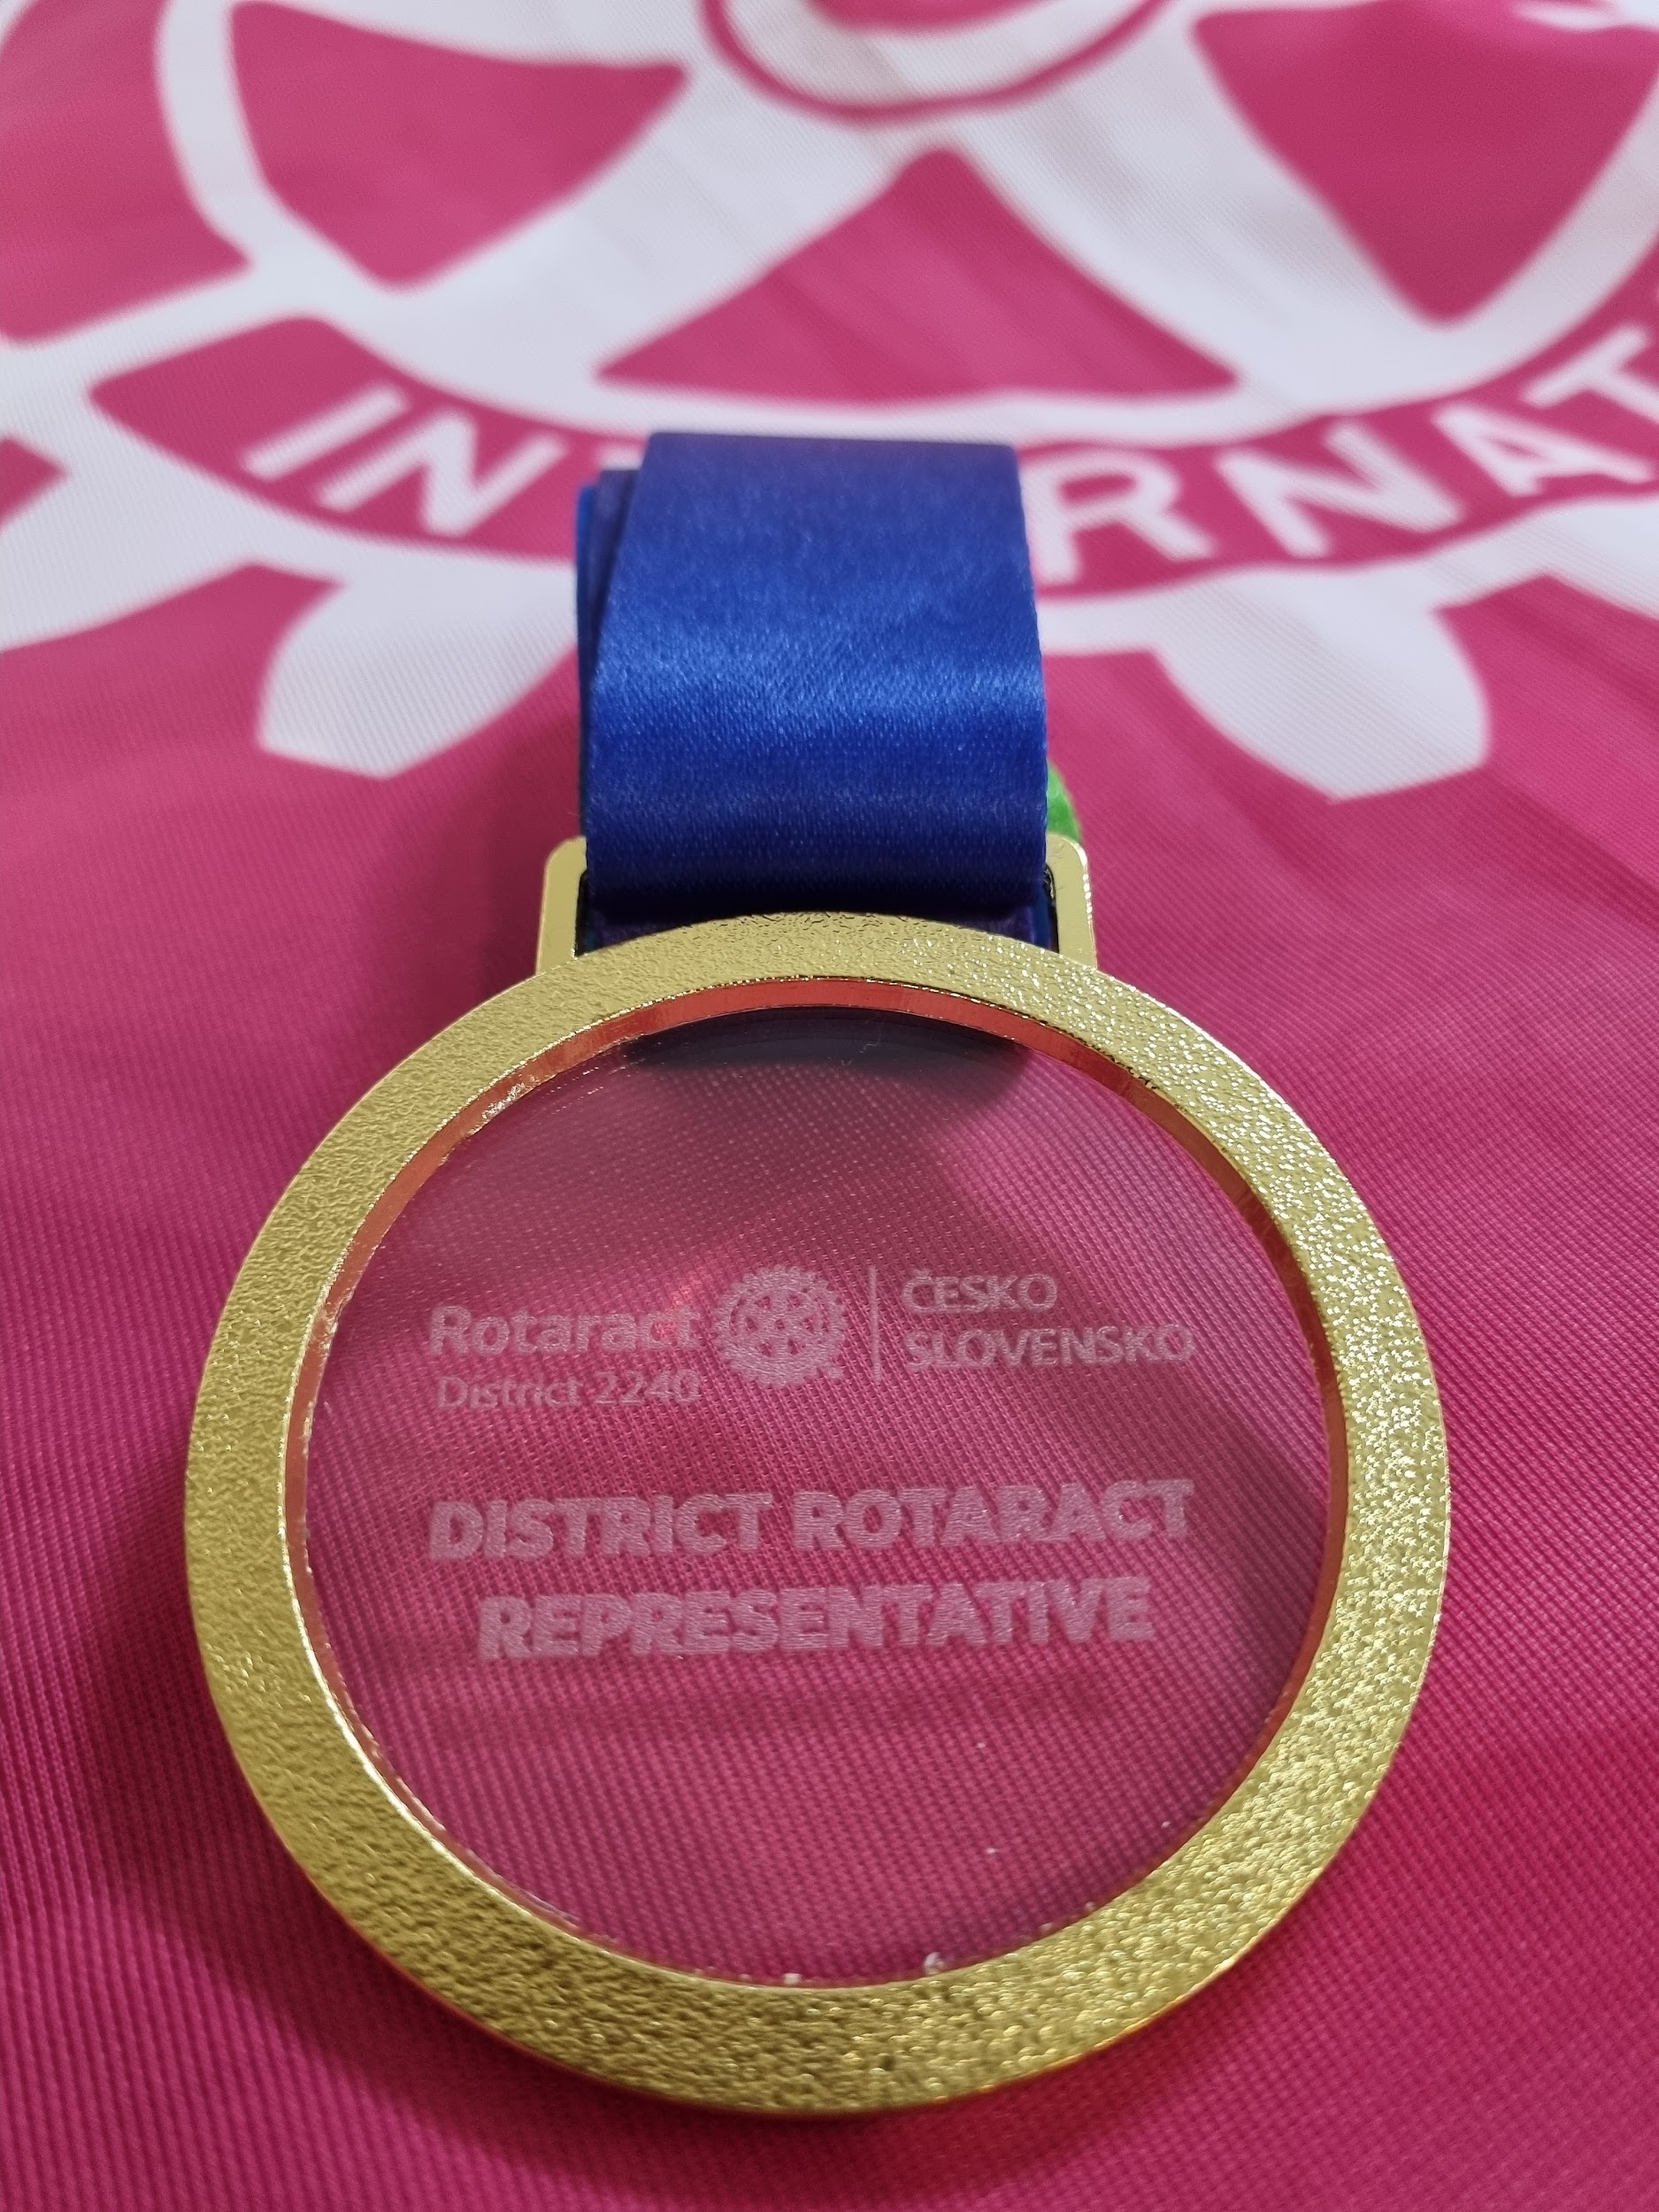
Brno
Rotaract Distriktní Konference

Slide 5
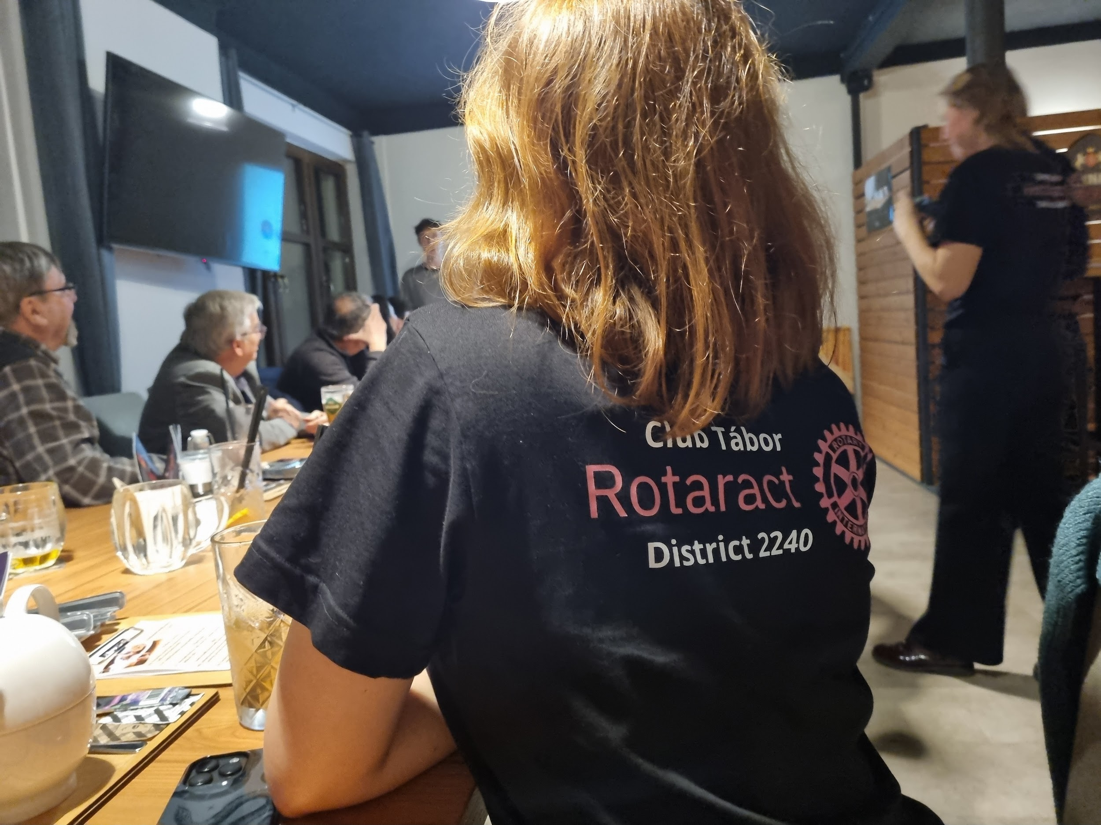
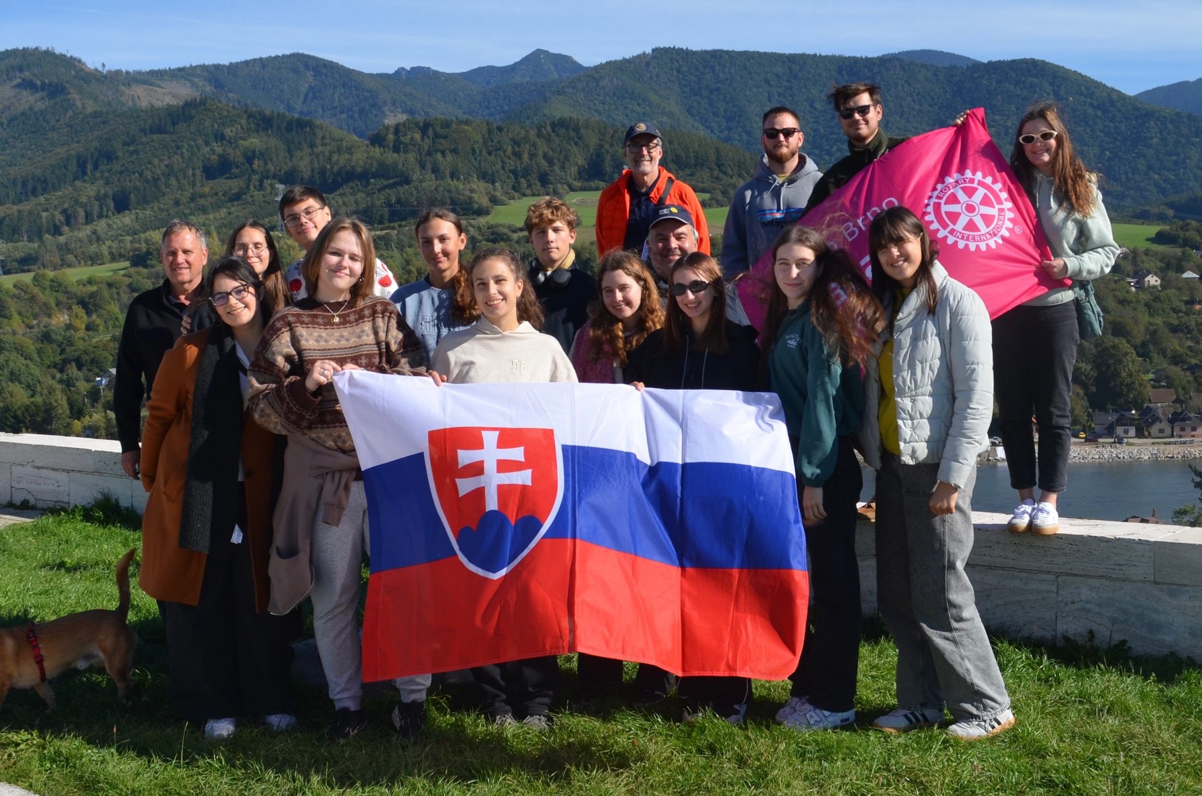
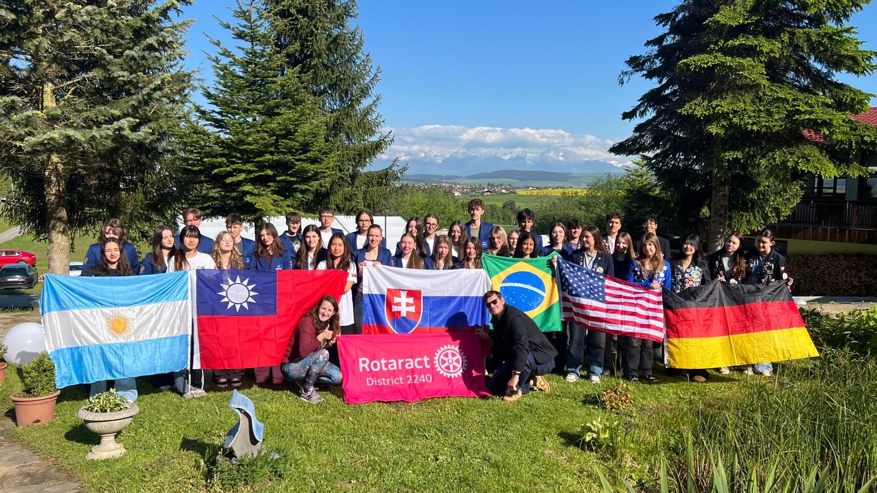
DRR aktivity
Prezidentské cally, ROTEX, návštěvy klubů

Slide 6
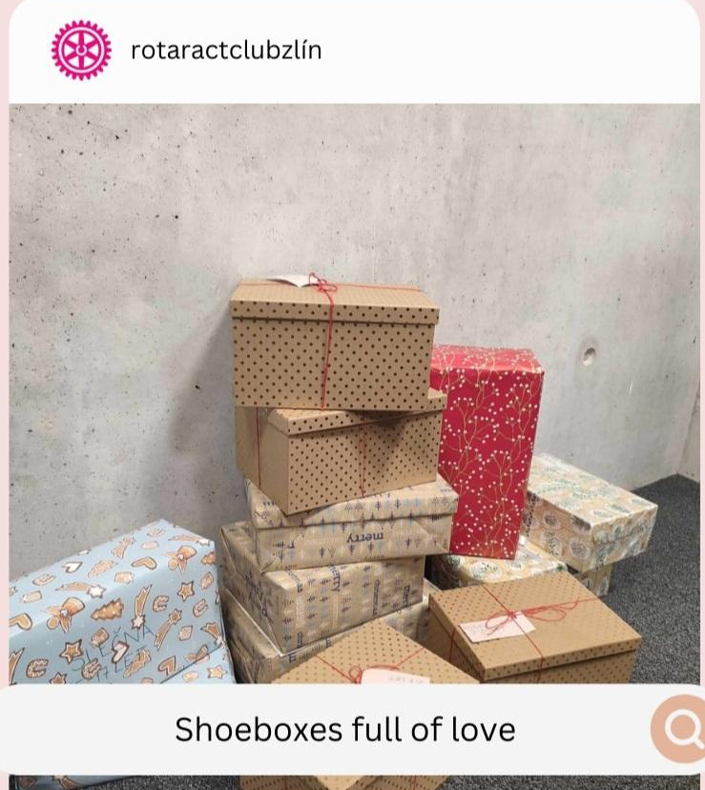
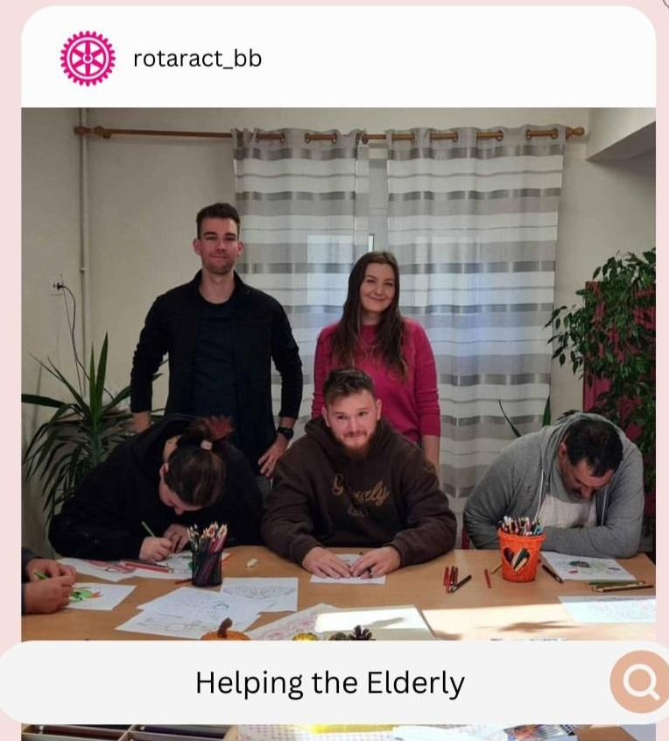
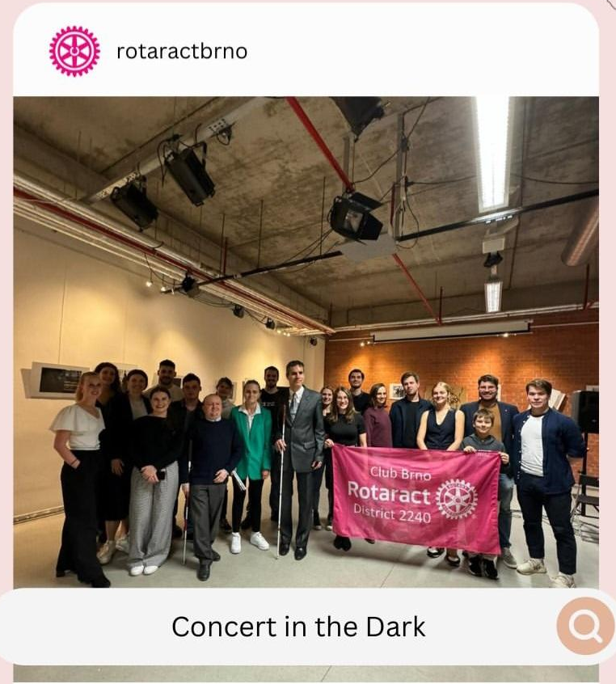
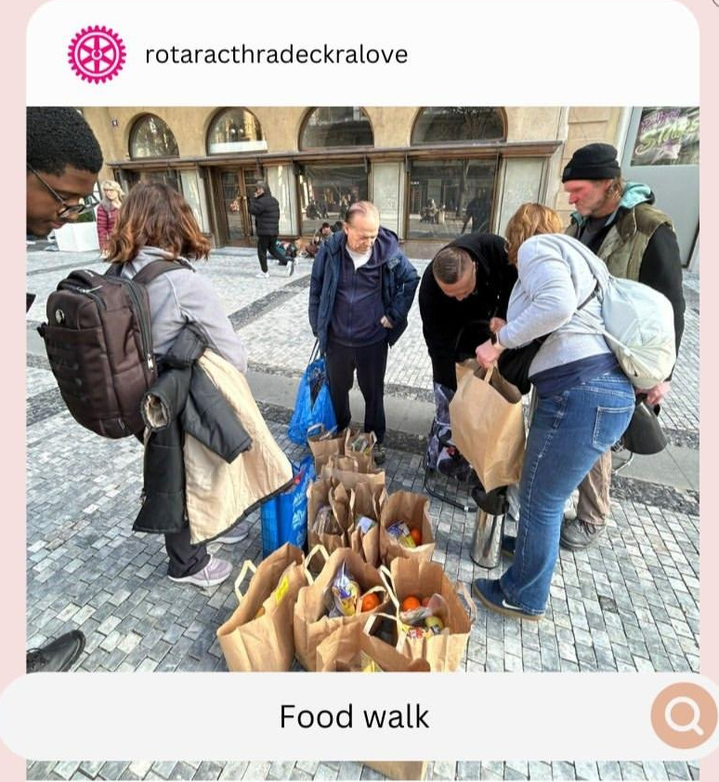
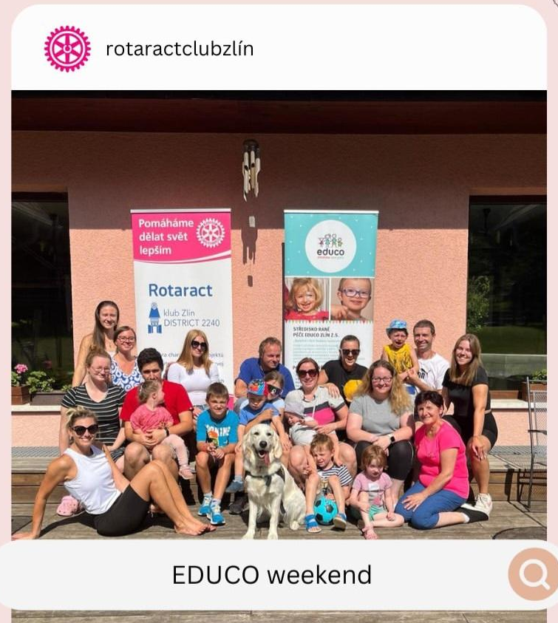
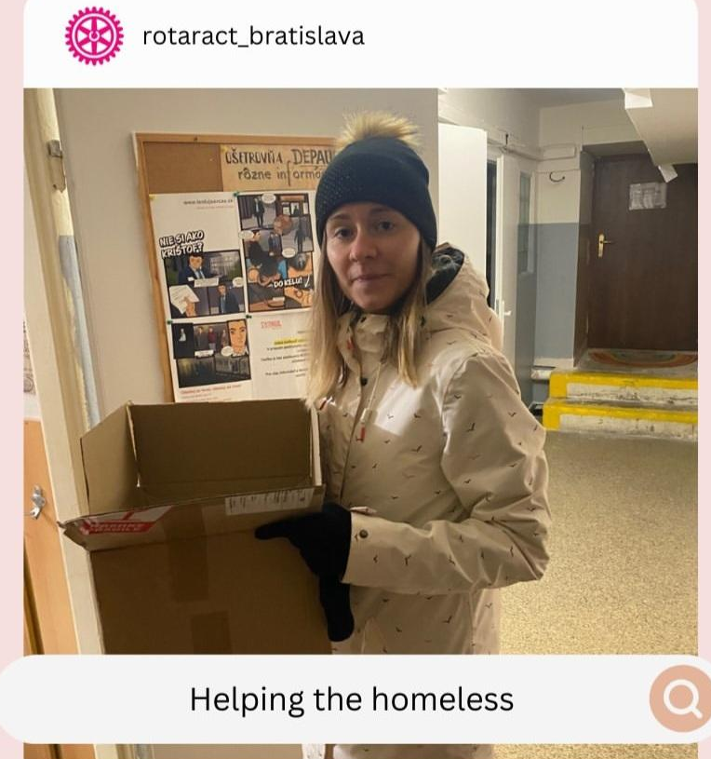
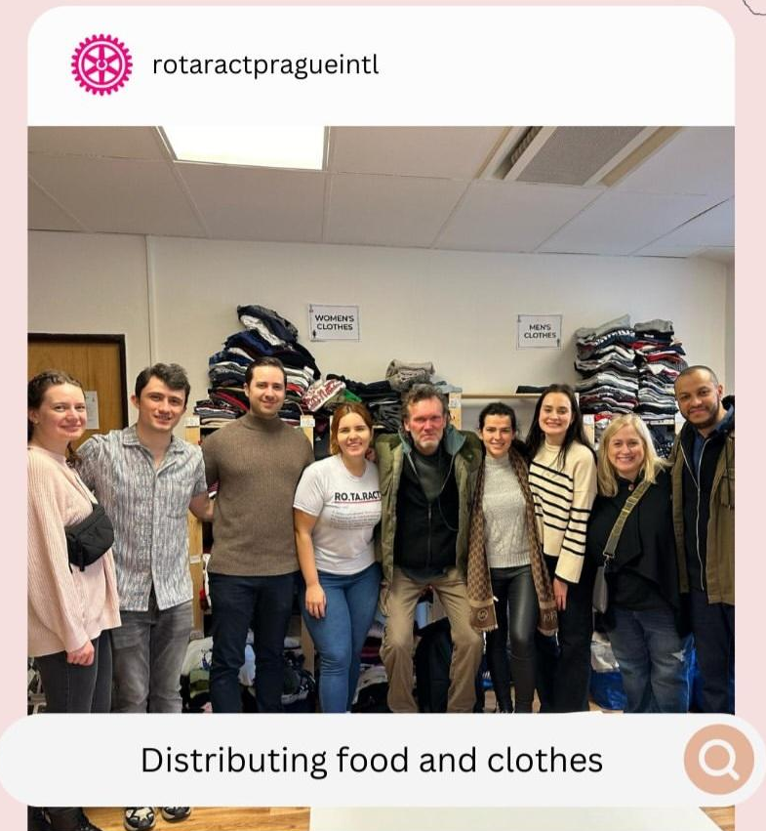
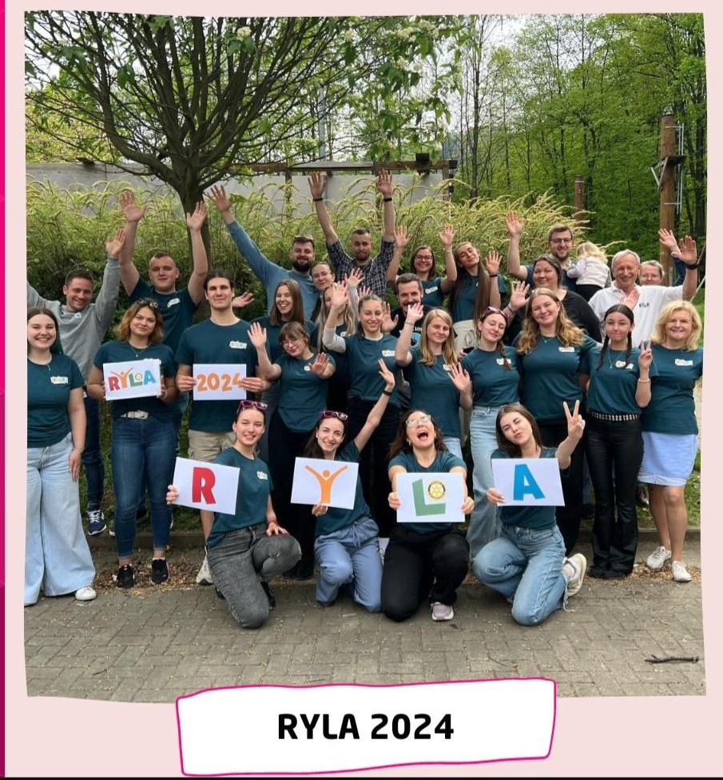
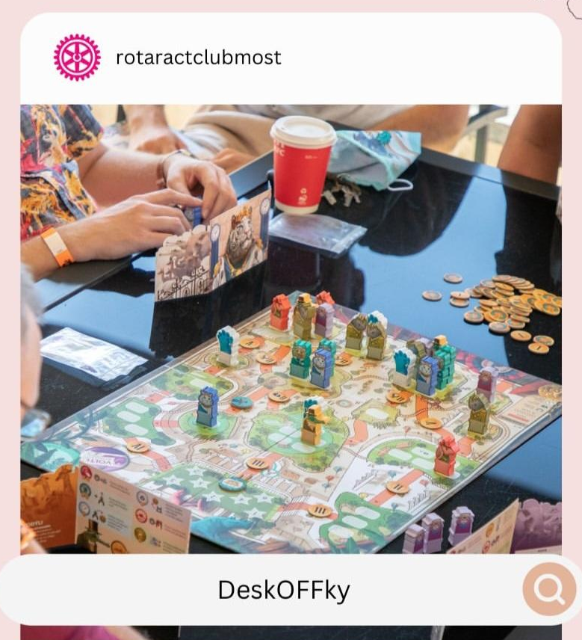
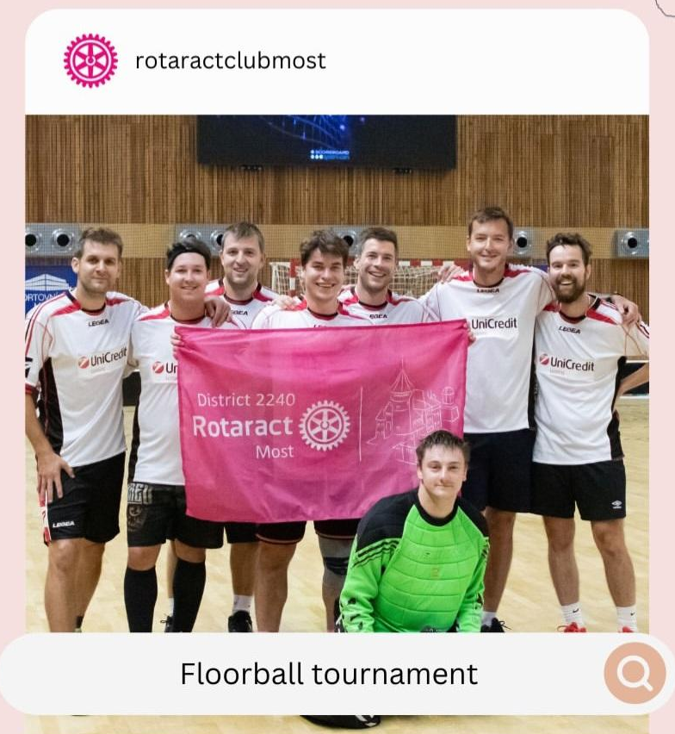
Vybrané akce
Rotaract D2240

Slide 7
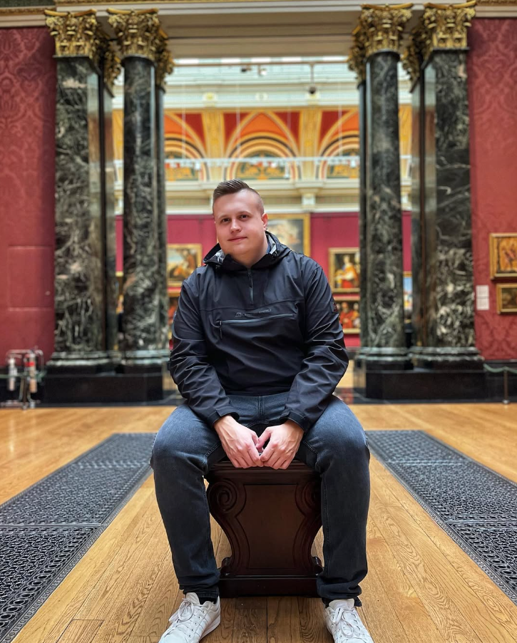
Rotaract Club Hradec Králové
Aktivní člen od roku 2021
Prezident pro období 2023-2026
Účast a organizace mnoho projektů
Aktivní účast na konferencích
Úzká spolupráce s Rotary
Daniel Šimek
DRRE 2026-2027

Slide 8



Rotex-Rotaract-Rotary
Spolupráce s lokálními i zahraničními kluby
Rozšiřování členské základny
Rozšíření využívání softwaru, který je zdarma pro NGO
Rotaract web
Plán DRRE 2026-2027

